Slide 1
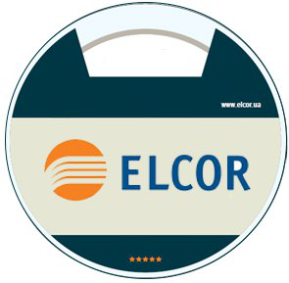
Клейкі стрічки для будівництва і ремонту
ТМ ELCOR представляє

Slide 2
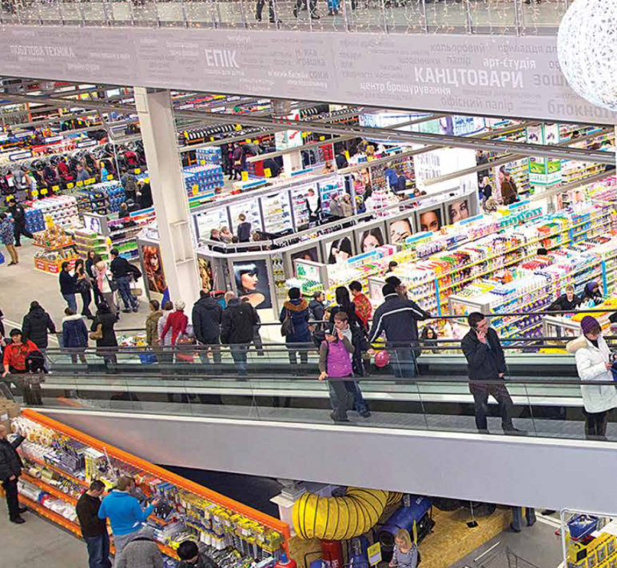
Що шукає споживач при виборі клейкої стрічки?
Якість клейкої стрічки
Доступну ціну
Широкий асортимент
Легкість і зручність у використанні
Ми представляємо Вам клейкі стрічки ELCORTM :

Slide 3
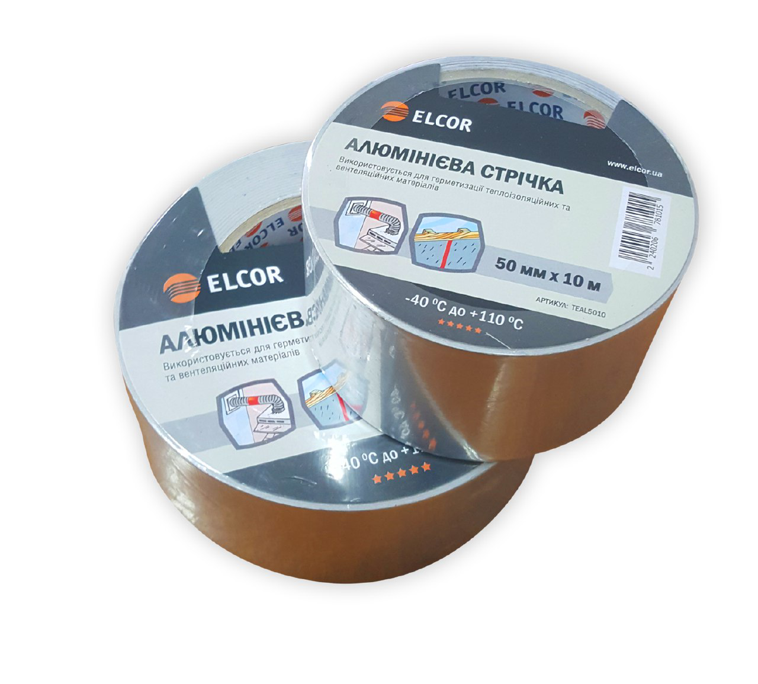
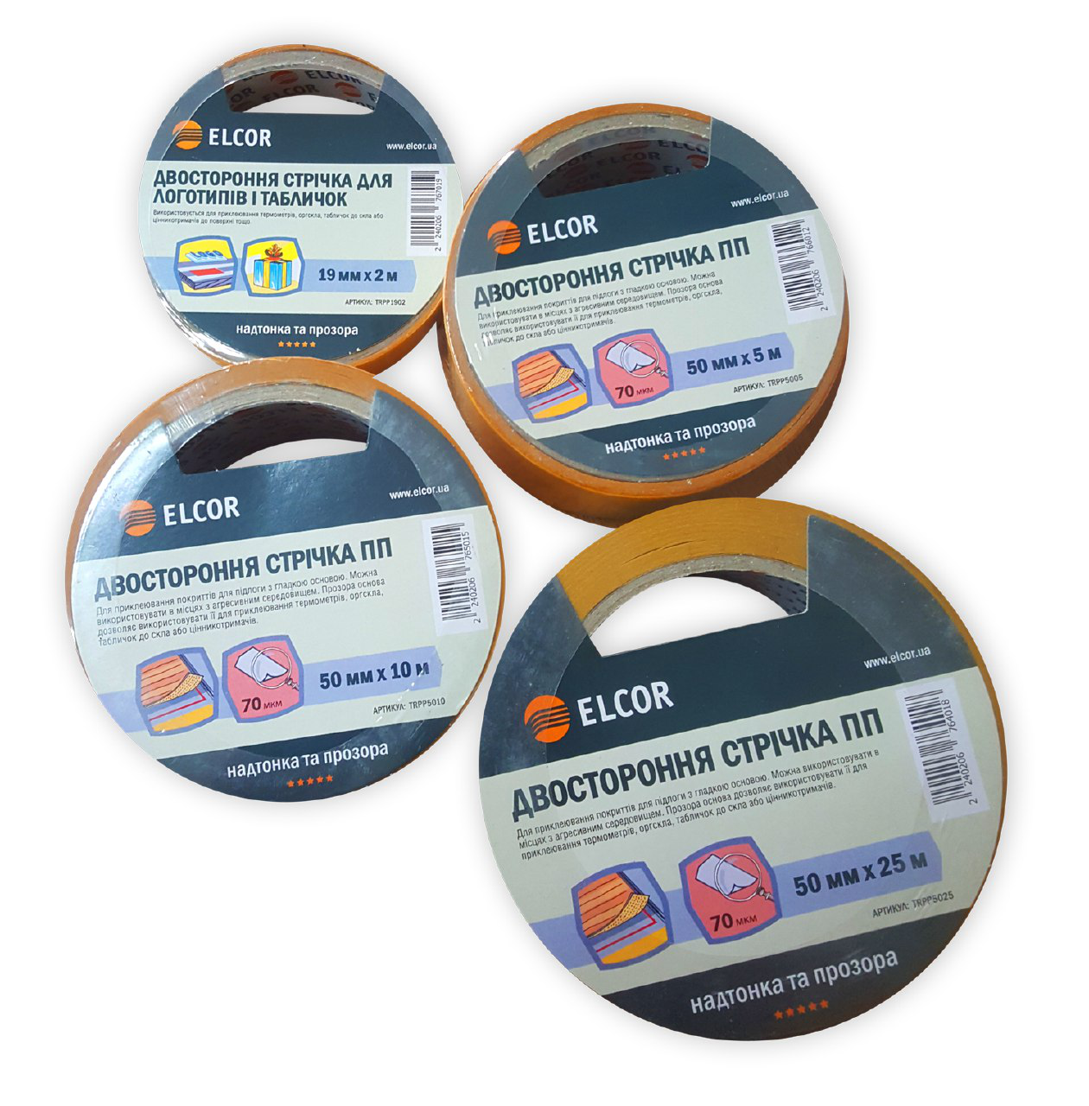
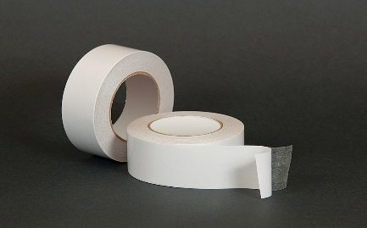
Наші переваги:
Інформативний зміст та зручна упаковка
Доступна ціна для споживача
Широкий асортимент
Міцний та високоякісний матеріал

Slide 4
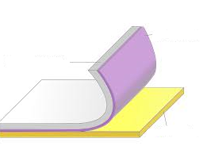
Складові частини стрічки
1 – основа. Залежить від функціонального призначення стрічки.
2 – клеєвий шар. Використовують частіше всього 3 види. Акриловий, водорозчинний клей – найбільш поширений вид клею. Практично, це весь побутовий, канцелярський, пакувальний і т.п. стрічки. Solvent - клей из натурального каучука – менш розповсюджений и більш дорогий. Морозостійкий клей, з високою початковою адгезією и довгим строком зберігання, не залишає слідів на гладких поверхнях (пластиках, ПВХ, линоліумі, сталі и т.д.) Hot melt - синтетичний каучук. Каучуковий клеєвий шар, з технологією нанесення hot melt дає високу адгезію.
3 – лайнер. Шар, що знімається при використанні стрічки. Він створений для запобігання приклеювання стрічки до самої себе. Може бути з силіконізованого паперу чи плівки.

Slide 5
Процес виробництва клейкої стрічки
Процес виробництва скотч-стрічок складається з 2-х базових технологічних процесів:
Нанесення клейового покриття на різну основу і намотування виробленого матеріалу з клейовим шаром у великий (JUMBO) рол.
Перемотка і поздовжнє розрізання JUMBO ролів в замовні або стандартні формати.
Далі стрічку упаковують.
Основу частіше виробляють великі хімічні підприємства. Клей можуть виробляти самі виробники готового продукту. Це дозволяє контролювати основні властивості стрічки.

Slide 6
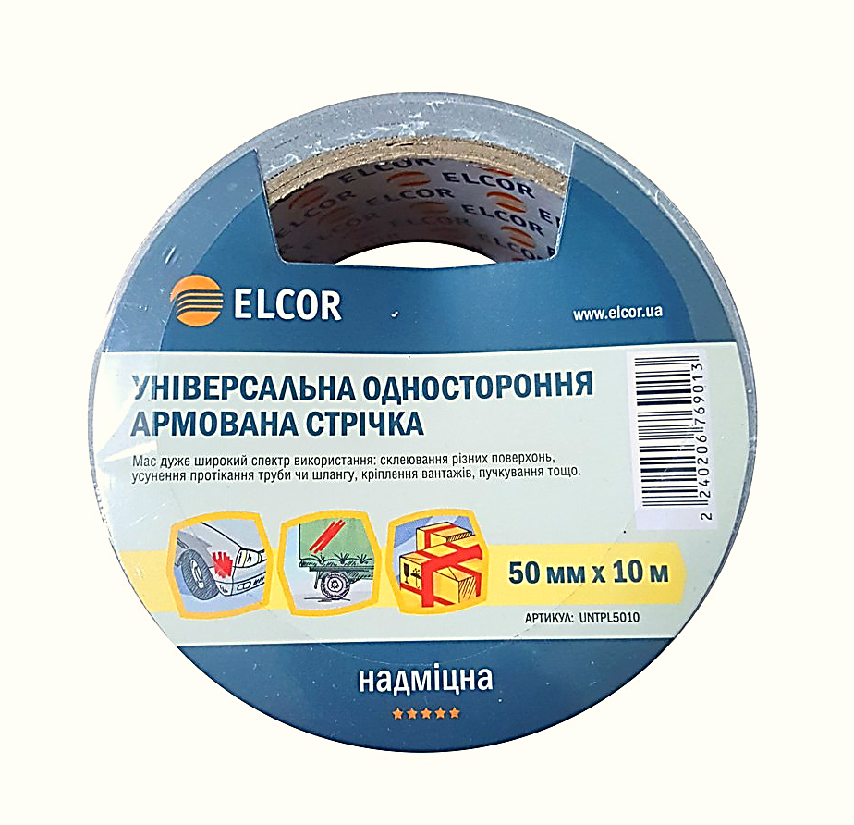
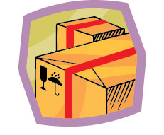
Універсальна одностороння армована стрічка ELCOR^{ТМ}
Склад:
* тканинна основа
* клеєва основа - Hot Melt
* ламінований поліетилен
Використання: Усунення протікання пошкоджених труб, зміцнення щілин і стиків труб
Заклеювання різноманітних пошкоджених поверхонь
Для фіксації вантажів,пакування тари і захисту товарів
Довжина | Ширина | Колір
50 м | 50 мм | сірий
25 м | 50 мм | сірий
10 м | 50 мм | сірий

Slide 7
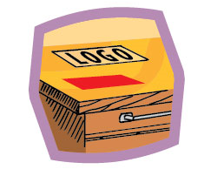
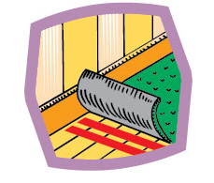
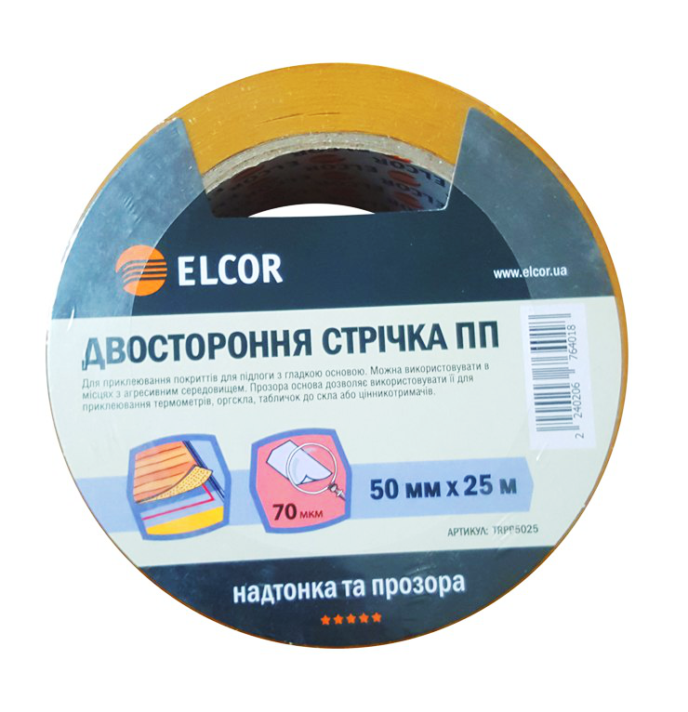
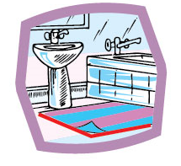
Двостороння стрічка ELCOR^{ТМ} на поліпропіленовій основі
Склад:
* поліпропіленова плівка,
* клеєва основа - Hot Melt,
* захисний шар - силіконізований папір
Довжина | Ширина | Колір
25 м | 50 мм | прозорий
10 м | 50 мм | прозорий
5 м | 50 мм | прозорий
2 м | 50 мм | прозорий
Використання: Приклеювання покритів для підлоги з гладкою основою
Вологе середовище (ванна кімната)
Приклеювання дрібних деталей

Slide 8
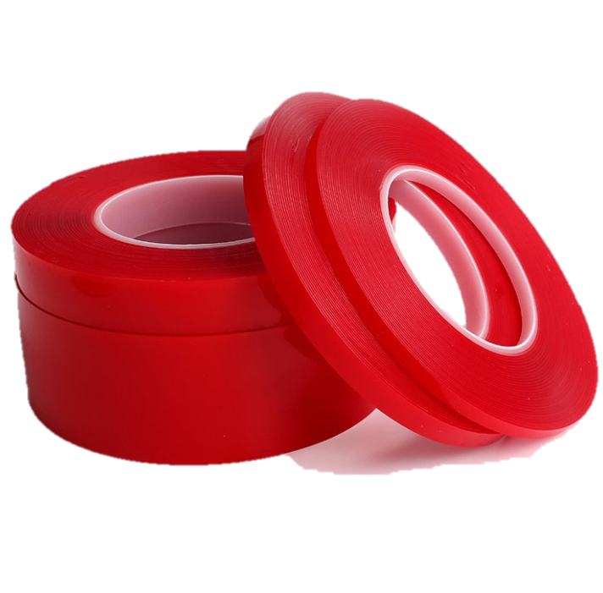
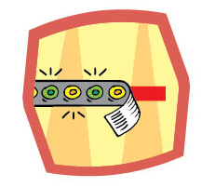
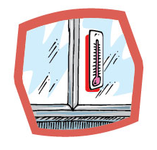
Двостороння стрічка ELCOR^{ТМ} ПЕТ прозора
Склад:
* ПЕТ-плівка (поліетилентерафлат)
* клеєва основа - акрилат
* захисний шар - плівка
Використання: Підходить для кріплення світодіодної стрічки
Для кріплення коробів, дзеркал, автомобільних аксесуарів в агресивному середовищі
Довжина | Ширина | Колір
5 м | 12 м | прозорий

Slide 9
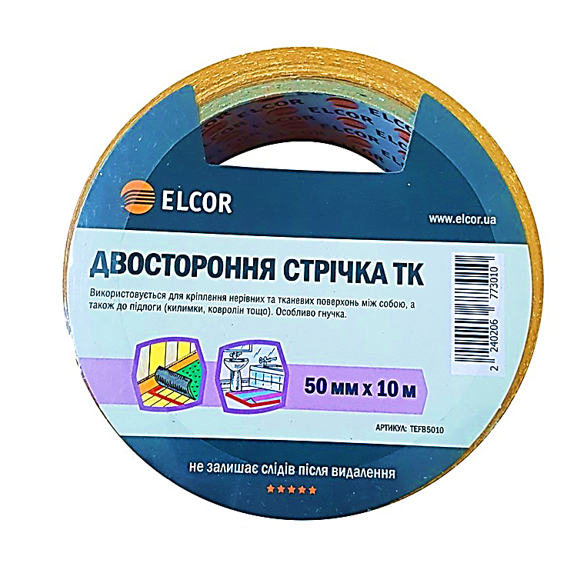
Двостороння стрічка ELCOR^{ТМ} на тканевій основі
Склад:
* тканева основа
* клеєва основа – Hot Melt
* захисний шар - силіконізований папір
Використання: Приклеювання покриттів для підлоги з негладкою основою: коврики, ковролін, лінолеум
Довжина | Ширина | Колір
25 м | 50 мм | білий
10 м | 50 мм | білий
3 м | 50 мм | білий

Slide 10
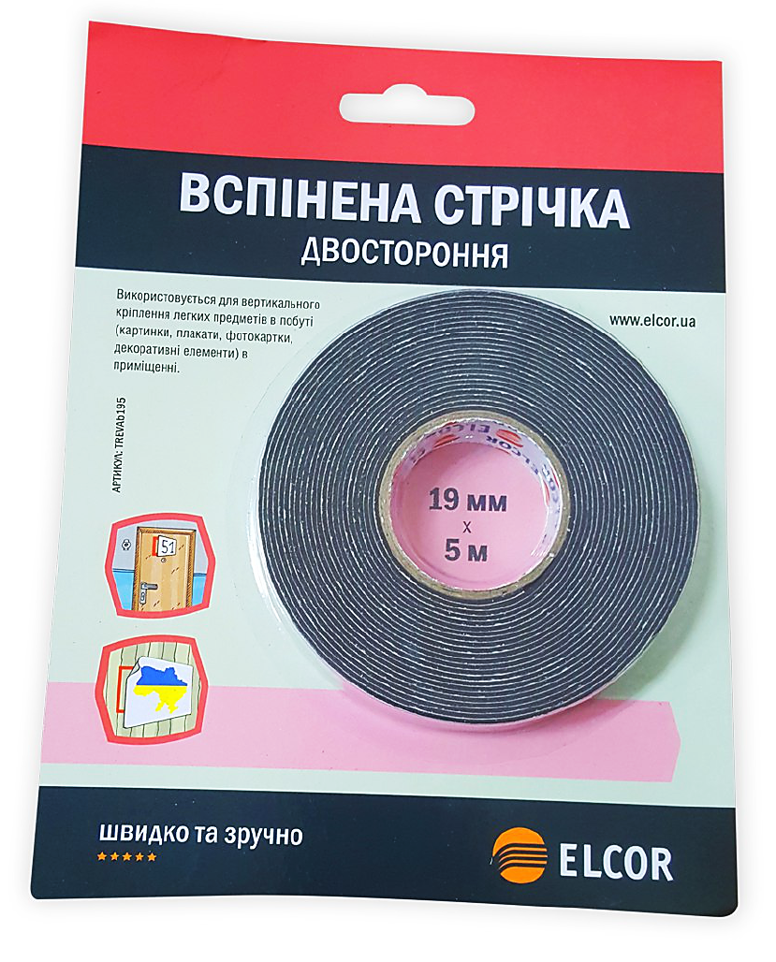
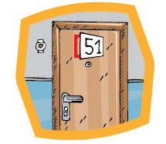
Двостороння вспінена стрічка ELCOR^{ТМ}
Склад:
* основа - вспінений EVA (етилвінілацетат)
* клеєва основа - Hot Melt
* захисний шар - силіконізований папір
Використання: кріплення неважких предметів: картинки, плакати, фотокартки.
для приклеювання до ребристих, нерівних поверхонь (наприклад, вінілові шпалери)
Довжина | Ширина | Колір
2 м | 24 мм | білий
10 м | 19 мм | білий
5 м | 19 мм | чорний
10 м | 12 мм | чорний
10 м | 9 мм | білий
10 м | 25 мм | білий

Slide 11
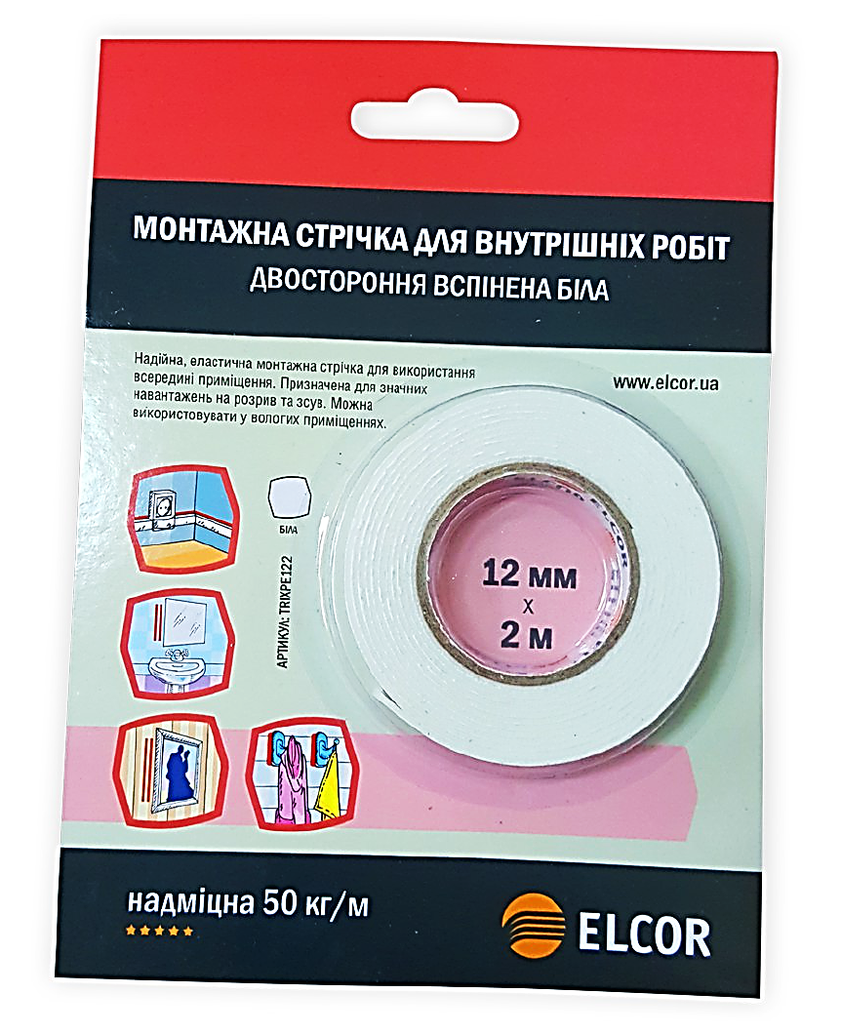
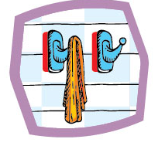
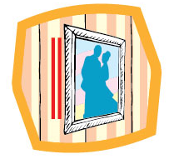
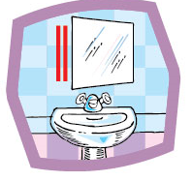
Двостороння вспінена монтажна стрічка для внутрішніх робіт ELCOR^{ТМ}
Склад:
* вспінений поліетилен високої якості
* клеєва основа - Hot Melt
* захисний шар - поліетиленова плівка
Використання: для надійного кріплення плінтусів і пластикових бордюрів
для приклеювання картинок, табличок, декоративних елементів, дзеркал
при монтажі і з'єднанні металевих і пластикових конструкцій
Довжина | Ширина | Колір
5 м | 9 мм | білий
5 м | 12 мм | білий
2 м | 12 мм | білий
5 м | 19 мм | білий
5 м | 25 мм | білий
3 м | 6 мм | білий

Slide 12
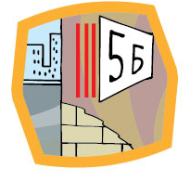
Двостороння вспінена монтажна стрічка для зовнішніх робіт ELCOR^{ТМ}
Склад:
* вспінений поліетилен високої якості
* клеєва основа - клей на основі натурального каучуку
* захисний шар - поліетиленова плівка
Використання: стійка до УФ та погодних умов, вологи для використання на вулиці. Підходить для кріплення вивісок, табличок та інших предметів.
Довжина | Ширина | Колір
5 м | 9 мм | чорний
5 м | 12 мм | чорний
2 м | 19 мм | чорний

Slide 13
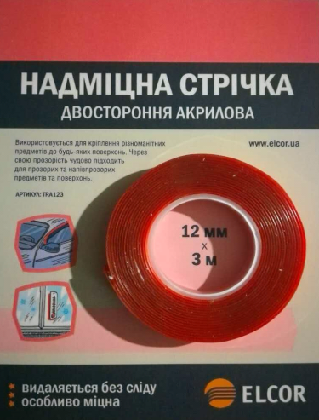
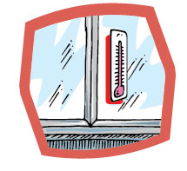
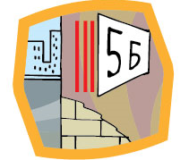
Двостороння надміцна клейка стрічка ELCOR^{ТМ} на акриловій основі
Склад:
* вспінений акрил
* захисний шар - поліетилен
Використання: склеювання поверхонь,що піддаються великим навантаженням і вібрації підходить для використання для зовнішніх робіт.
Довжина | Ширина | Колір
3 м | 12 мм | прозорий
5 м | 19 мм | прозорий

Slide 14
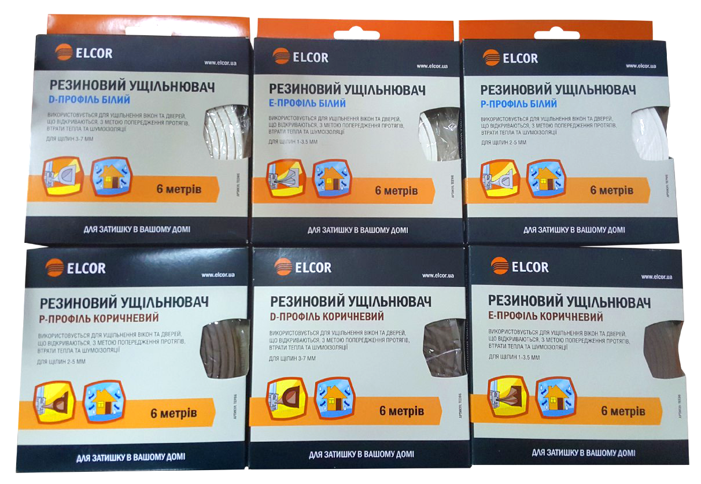
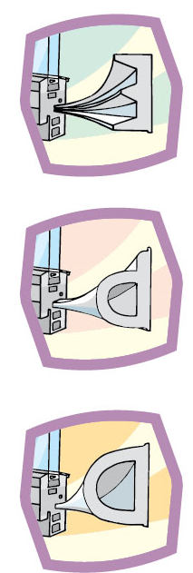
Резинові ущільнювачі ELCOR^{ТМ}
Склад:
* EPDM-гума
* клейкий шар - натуральний каучук
* захисний шар - силіконізований папір
Використання: Застосовуються для ущільнення вікон та дверей, що відкриваються, з метою попередження протягів, втрати тепла та шумоізоляції
Форма | Довжина | Колір
Р-профіль | 6 м | білий
D-профіль | 6 м | білий
E-профіль | 6 м | білий
Р-профіль | 6 м | коричневий
D-профіль | 6 м | коричневий
E-профіль | 6 м | коричневий

Slide 15
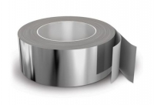
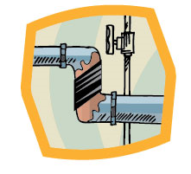
Алюмінієва стрічка ELCOR^{ТМ}
Склад:
* алюмінієва фольга
* клеєва основа - акриловий сольвент
* захисний шар - силіконізований папір
Використання: Герметизація теплоізоляційних та вентеляційних матеріалів, проклеювання стиків і швів
захист від проникнення пари, запобігання корозії
Довжина | Ширина | Колір
50 м | 50 мм | металік
10 м | 50 мм | металік

Slide 16
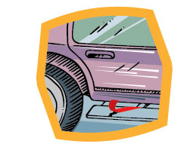
Металізована стрічка ELCOR^{ТМ}
Використання: Герметизація теплоізоляційних та матеріалів;
Авторемонтні роботи
захист окремих частин обладнання від проникнення пари, бруду і пилу
Склад:
* двуосно-орієнтований поліпропілен (ВОРР), металізований алюмінієм
* клеєвий шар на основі акрилата
Довжина | Ширина | Колір
50 м | 50 мм | металік

Slide 17
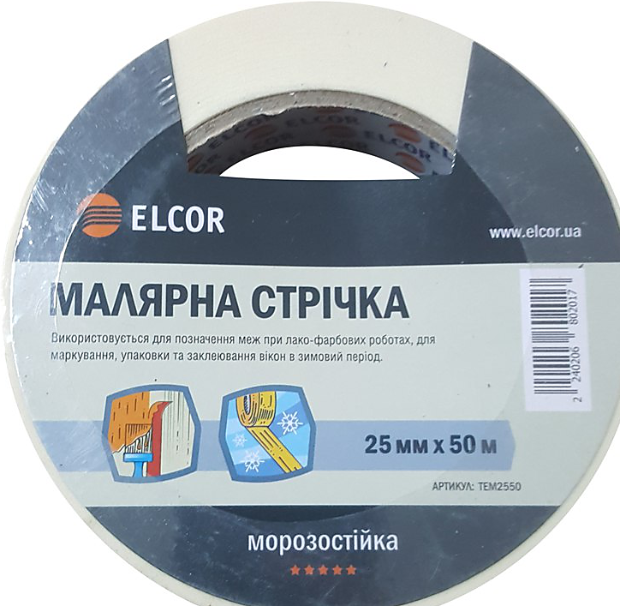
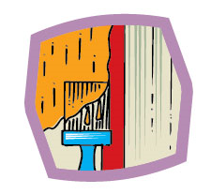
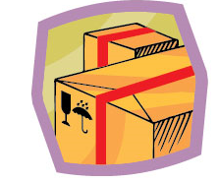
Малярна стрічка ELCOR^{ТМ}
Склад:
* тексторований гофрований папір
* клей на основі натурального каучука
Використання: захисний засіб при фарбуванні автомобілів, лакування всередині приміщень. для заклеювання щілин у вікнах пакування невеликих легких коробок для захисту металевих, пластикових, скляних поверхонь від подряпин
Ширина | Довжина | Колір
50 мм | 50 м | світло-жовтий
25 мм | 50 м | світло-жовтий

Slide 18
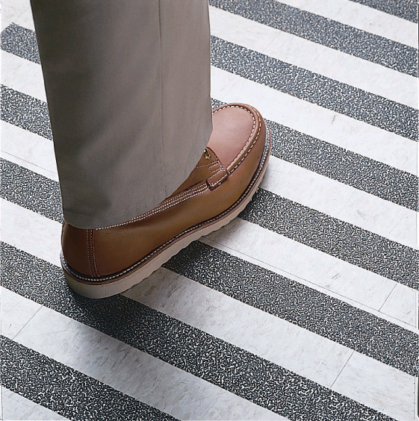
Стрічка проти ковзання ELCOR^{ТМ} самоклеюча
Склад:
* основа - полівінілхлорид та оксид алюмінію
* клеєва снова - клей на основі натурального каучуку
Довжина | Ширина | Колір
5 м | 25 мм | чорний
5 м | 25 мм | чорно-жовтий
Використання: Запобігання ковзанню на різноманітних поверхнях: бетон, плитка, метал, камінь, дерево, скло тощо.

Slide 19
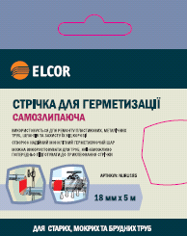
Стрічка для герметизації ELCOR^{ТМ} клейка самозлипаюча
Використовується для ремонту пластикових, металічних труб, шлангів та захисту їх від корозії. Створює надійний герметизуючий шар, адже в процесі намотування стрічки саму на себе відбувається процес, в результаті якого виникає монолітний шар герметизації. Можна використовувати для труб, які неможливо попередньо підготувати до приклеювання стрічки. Також можна використовувати для відновлення ізоляції проводів.
Склад:
* етилпропіленова гума
* захисний шар - ПВХ плівка
Довжина | Ширина | Колір
5 м | 18 мм | чорний

Slide 20
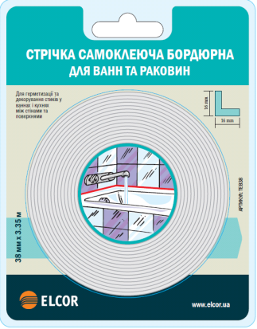
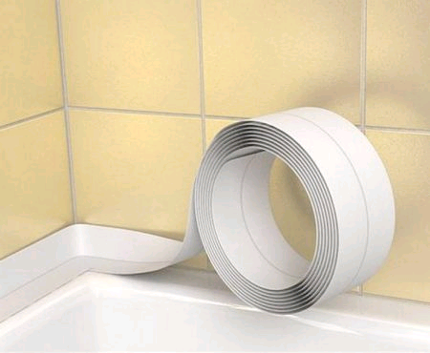
Стрічка бордюрна для ванн та раковин ELCOR^{ТМ}
Склад:
* синтетичний каучук, поліолефин
* бутиловий клей
* фунгіциди
*антиадгезійна плівка
Використання: герметизація стиків між стіною та ванною декорування ванних кімнат, душових кабін, джакузі, кухонь маскування нерівностей стикових швів, запобігання розвитку грибка і цвілі.
Довжина | Ширина | Колір
3,35 м | 38 мм | білий

Slide 21
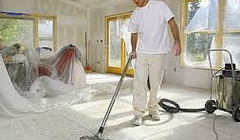
Покривний матеріал поліетиленовий ELCOR^{ТМ}
Склад:
* HDPE (поліетилен високої щільності) 11 мкм.
Використання: захист великих площ та меблів від фарби, бруду та проливання рідини при ремонтних роботах.
Довжина | Ширина | Колір
4 м | 5 м | прозорий

Slide 22
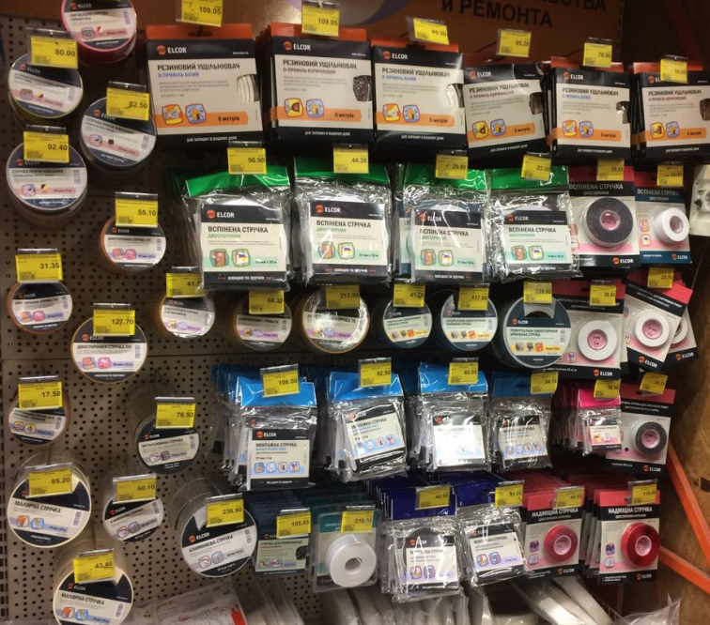
Наш асортимент клейких стрічок ТМ ELCOR створений для якнайкращого задоволення потреб вимогливих клієнтів, ціна – створена, щоб приємно дивувати покупців, а упаковка – щоб економити час на вибір потрібного продукту та допомагати продавцю.

Slide 23
Дякую за увагу!

